Slide 1
Десмургия

Slide 2
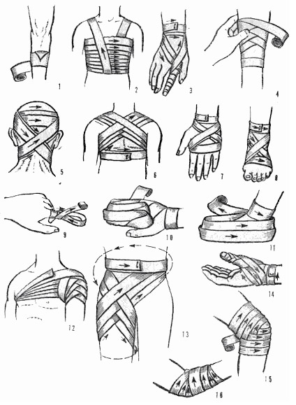
Десмургия
- учение о повязках, их правильном наложении и применении

Slide 3
Повязка
- средство длительного лечебного воздействия на рану, органы тела с использованием различных материалов и веществ и удержания их на теле больного
Различают:
Мягкие повязки
Твердые повязки

Slide 4
Основные варианты бинтовых повязок
Циркулярная
Спиральная
Ползучая
Крестообразная
Колосовидная
«Черепашья»
Возвращающаяся
Косыночная

Slide 5
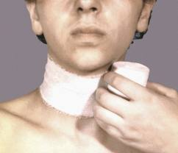
Циркулярная повязка
- применяется для закрытия ран в области лба, шеи, запястья, голеностопного сустава и т.д.

Slide 6
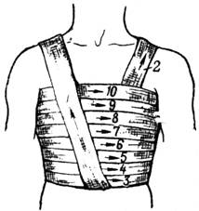
Спиральная повязка
Применяется для закрытия больших ран на туловище и конечностях. Простую спиральную повязку накладывают на грудную клетку, плечо, бедро, спиральную повязку с перегибами – голень, предплечье

Slide 7
Ползучая повязка
Применяют для фиксации большого по протяжению перевязочного материала (обычно на конечностях)

Slide 8
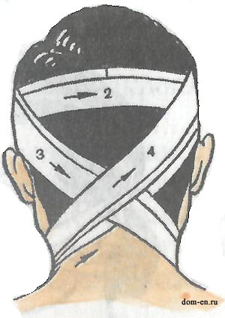
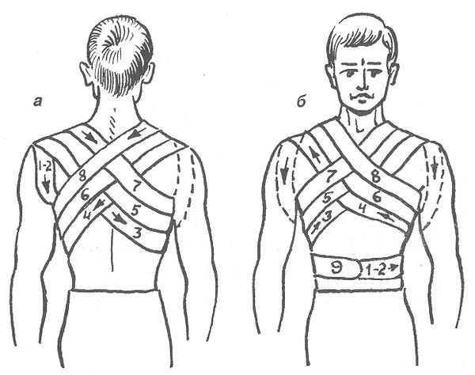
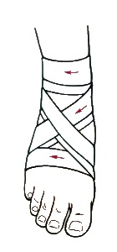
Крестообразная повязка
Очень удобна для бинтования частей тела с неправильной поверхностью: задняя поверхность шеи, затылочная область, верхние отделы грудной клетки, промежность.

Slide 9
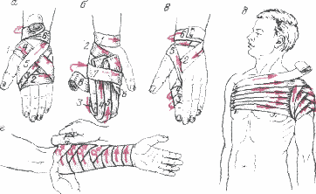
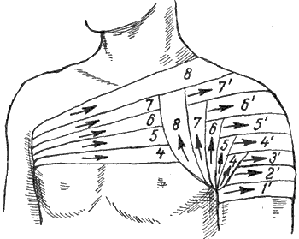
Колосовидная повязка
Накладывается на область тазобедренного и плечевого суставов, плечевого пояса и других труднодоступных областей.

Slide 10
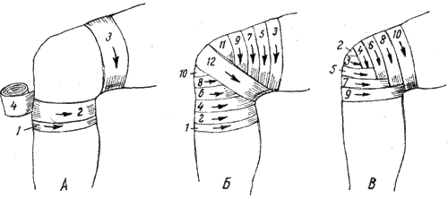
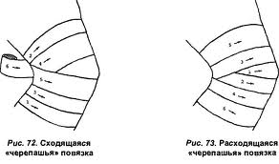
«Черепашья» повязка
Накладывается на области локтевого и коленного суставов

Slide 11
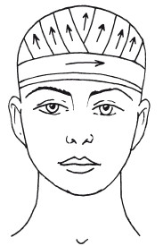
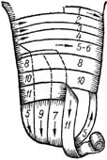
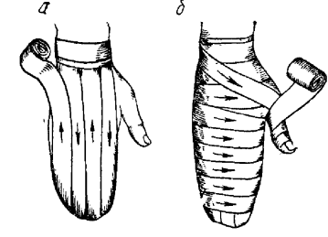
Возвращающаяся повязка
Накладывают на голову, стопу или кисть, на культю после ампутации конечностей

Slide 12
Косыночные повязки
Косыночная повязка. Под косынкой в десмургии понимают треугольный кусок материи, полученный при разрезании по диагонали матерчатого квадрата или женского головного платка. Длинная сторона косынки называется основанием, угол против основания — верхушкой и остальные два угла — концами. Часть косынки между основанием и верхушкой называется серединой. Из 1 м2 ткани разрезанием по одной диагонали получают две большие косынки, а разрезанием по двум диагоналям — четыре малые косынки. Косынки как средство фиксации перевязочного материала не обеспечивают плотного прилегания перевязочного материала к тканям тела, но зато могут быть использованы при оказании первой помощи, наложении первой повязки на время транспортировки в лечебное учреждение. Косыночные повязки применяются для создания покоя верхней конечности при переломе костей предплечья или плеча, фиксации перевязочного материала.

Slide 13
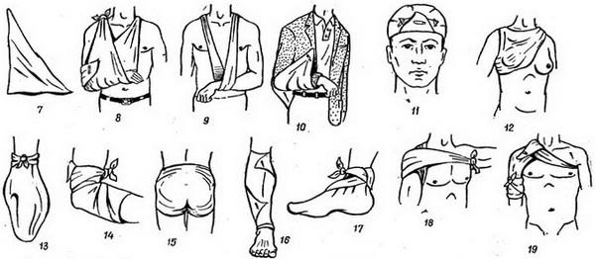
Косыночная повязка
Удобна при оказании первой помощи. Наиболее часто ее применяют для подвешивания руки при переломе костей предплечья или вколоченном переломе плеча

Slide 14
Типы повязок на отдельные области и части тела

Slide 15
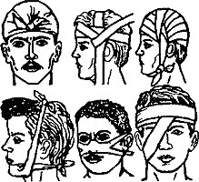
Повязки на голову и шею
Чепец
Шапочка Гиппоткрата
Повязка на глаз
Повязка на оба глаза
Пращевидная повязка

Slide 16
Чепец

Slide 17
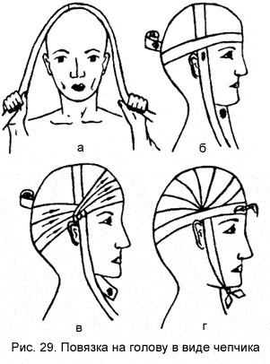
Повязка на голову: «Чепец»
Повязка «чепец». Наиболее отвечающей современным требованиям лечения ран головы является повязка «чепец». Повязка очень простая и удобная и может быть наложена без помощника. Она никогда не сползает и оказывает достаточное давление на рану. К недостаткам повязки относится то, что из-под головного убора видны лямки, которые приходится развязывать во время приема пищи для уменьшения болей. Повязка «чепец» применяется при ранениях и ожогах, локализующихся на голове, для остановки кровотечения и фиксации перевязочного материала.

Slide 18
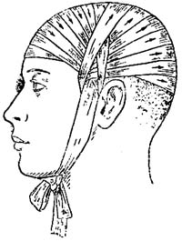
Повязка на голову: «Чепец»
Отрезают от бинта завязку длиной около 1 м и располагают ее серединой на темя. Концы завязки удерживает больной или делают закрепляющий тур вокруг лба и затылка. Бинтование продолжают и доходят до завязки, затем бинт оборачивают вокруг завязки и ведут по затылку до завязки с другой стороны, снова оборачивают бинт вокруг завязки и ведут дальше вокруг головы несколько выше закрепляющего тура. Повторными ходами бинта полностью закрывают волосистую часть головы, бинт привязывают к завязке, а ее завязывают под подбородком.

Slide 19
Шапочка Гиппократа

Slide 20
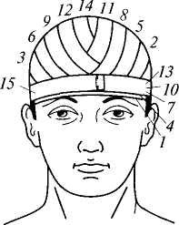
Повязка на голову «Шапочка Гиппократа»
Повязка «чепец». Наиболее отвечающей современным требованиям лечения ран головы является повязка «чепец». Повязка очень простая и удобная и может быть наложена без помощника. Она никогда не сползает и оказывает достаточное давление на рану. К недостаткам повязки относится то, что из-под головного убора видны лямки, которые приходится развязывать во время приема пищи для уменьшения болей. Повязка «чепец» применяется при ранениях и ожогах, локализующихся на голове, для остановки кровотечения и фиксации перевязочного материала. Отрезают от бинта завязку длиной около 1 м и располагают ее серединой на темя. Концы завязки удерживает больной или делают закрепляющий тур вокруг лба и затылка. Бинтование продолжают и доходят до завязки, затем бинт оборачивают вокруг завязки и ведут по затылку до завязки с другой стороны, снова оборачивают бинт вокруг завязки и ведут дальше вокруг головы несколько выше закрепляющего тура. Повторными ходами бинта полностью закрывают волосистую часть головы, бинт привязывают к завязке, а ее завязывают под подбородком.
Более обширные области прикрывают бинтовыми повязками. Весь свод черепа может быть прикрыт так называемой возвращающейся повязкой головы, имеющей вид шапочки. Закрепив бинт круговым ходом (1) вокруг головы, делают спереди перегиб и ведут бинт по боковой поверхности головы несколько косо, выше предыдущего (2). На затылке делают второй перегиб и прикрывают боковую сторону головы с другой стороны (3).

Slide 21
Повязка на голову «Шапочка Гиппократа»
Закрепив перегибы на передней и задней стороне круговым ходом (4), снова, прикрывают боковую поверхность головы косыми ходами (5 и 6), закрепляют их круговым поворотом и так продолжают, делая боковые ходы все выше и выше, пока не прикроют всю голову. При наложении повязки надо стараться делать перегибы пониже, чтобы их лучше можно было укрепить круговыми ходами. Необходимо отметить, что эта повязка непрочна и накладывать ее тяжело больным, при ранении черепа и после мозговых операций не следует, так как она может соскочить

Slide 22
Крестообразная повязка на затылочную область
Крестообразная повязка на затылок и шею. Повязки на шею должны хорошо фиксировать перевязочный материал и в то же время не стеснять дыхание и не сдавливать кровеносные сосуды, особенно вены. Поэтому циркулярная повязка на шею не целесообразна, так как тугой ход бинта применять нельзя, а при слабо наложенных турах повязка будет вращаться. Этих недостатков лишена крестообразная или восьмиобразная повязка вокруг шеи. С помощью такой повязки можно закрыть нижние отделы передней и задней поверхности шеи после операций на щитовидной железе или при воспалительных процессах. Крестообразную повязку применяют для фиксации перевязочного материала на шее и затылке. При фурункулах и карбункулах используется комбинированная повязка на шею и затылочную область в виде восьмерки.

Slide 23
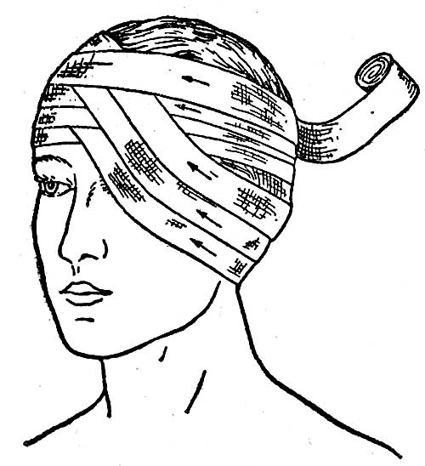
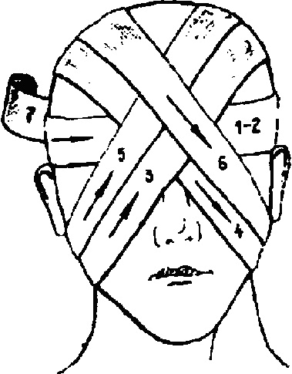
Повязка на глаза
На один глаз
На оба глаза

Slide 24
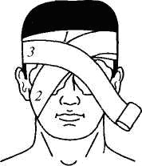
Повязка на один и два глаза
Повязка на один глаз (монокулярная). Повязку применяют для закрепления перевязочного материала в области глаза при его повреждениях и заболеваниях. Хорошо натоженная повязка на глаз должна плотно прилегать, но не оказывать давления на глазное яблоко. Кроме того, необходимо следить, чтобы уши оставались открытыми. Накладывают закрепляющий тур бинта вокруг головы, захватывая лобные и затылочные бугры; сзади бинт опускают вниз и ведут вверх под мочкой уха со стороны больного глаза через щеку, закрывая этим туром глаз; затем направляют циркулярно ход вокруг головы; продолжают, чередуя два-три хода.

Slide 25
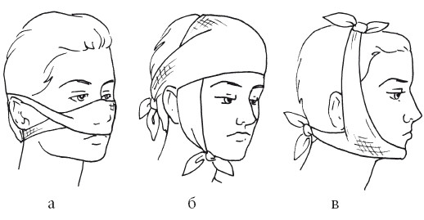
Пращевидная повязка
Применяют для закрытия повреждений в области подбородка, носа, в затылочной и теменной части.

Slide 26
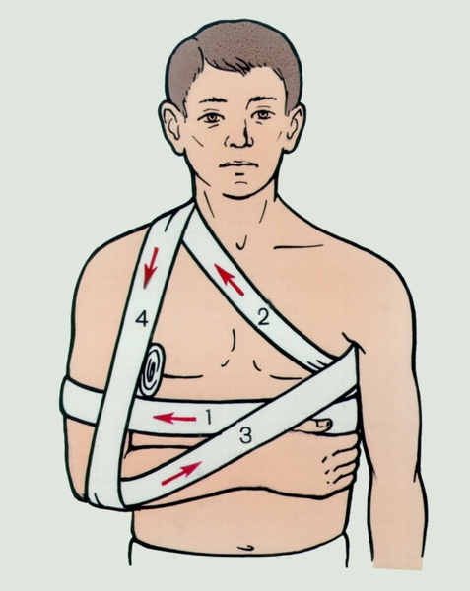
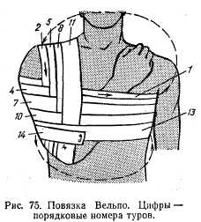
Повязка Дезо – применяют при переломах ключицы и др. костей плечевого пояса
Повязка Вельпо – накладывается при переломах ключицы и после вправления вывихов плеча

Slide 27
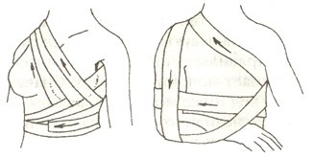
Повязки на грудную клетку
Повязка Дезо.
Прижав к туловищу руку, согнутую под прямым углом в локтевом суставе, делают ряд круговых туров через грудную клетку и плечо - первая часть повязки. Вторую ее часть накладывают другим бинтом, закрепив конец первого на туловище или подвязав второй бинт к концу первого. Через подмышечную впадину здоровой стороны бинт направляют по передней поверхности грудной клетки косо на надплечье пораженной стороны, отсюда вертикально вниз по задней поверхности плеча под локоть, затем, обойдя локоть, сзади наперед через предплечье и грудь в подмышечную впадину здоровой стороны, отсюда по спине, косо на надплечье пораженной стороны и вниз по передней поверхности плеча. Обойдя локоть спереди назад, бинт ведут через спину в здоровую подмышечную впадину, после чего многократно повторяют второй, третий и четвертый ходы. При правильно наложенной повязке ходы бинтов образуют на спине фигуру треугольника. Повязку заканчивают и закрепляют круговыми ходами через плечо и туловище.

Slide 28
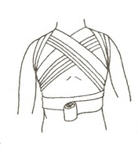
Повязки на грудную клетку
Повязки на грудную клетку.
Спиральная повязка груди. Отрезок бинта длиной ок. 1 м кладут серединой на левое надплечье После этого спиральными ходами по направлению вверх обвивают всю грудную клетку до подмышечных впадин и здесь закрепляют круговым ходом. Свободно висящую часть бинта перекидывают через правое плечо и связывают с концом, висящим на спине.Спиральная повязка удерживается прочнее, если накладывать по полоске бинта на каждое надплечье. При связывании полосок получаются две лямки, удерживающие повязку.

Slide 29
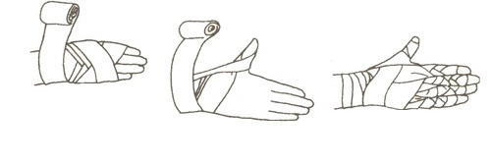
Повязки на кисть
. Повязка на один палец
Начинают повязку с закрепляющих круговых туров вокруг запястья. Затем бинт ведут косо через тыл кисти к концу пальца и отсюда начинают накладывать спиралевидную повязку снизу вверх до основания пальца, далее возвращаются до запястья по тыльной стороне, где делают циркулярные закрепляющие туры.
Повязка — перчатка
Используя принцип бинтования одного пальца, можно поочередно забинтовать все пальцы кисти, образовав «перчатку». Для удобства бинтования на левой руке повязку начинают накладывать с V пальца, на правой — с I пальца.
.

Slide 30
Перевязки
лечебно-диагностические мероприятия, применяемые в целях создания благоприятных условий для течения патологического процесса. Ими пользуются при патологических состояниях, сопровождающихся нарушением целости кожного покрова

Slide 31
Основные этапы перевязок:
Обезболивание
Снятие повязки
Осмотр раны
Туалет и обработка раствором йода кожи вокруг раны
Удаление раневого отделяемого
Повторный осмотр раны
Выполнение диагностических и лечебных приемов
Повторный туалет раны
Обработка кожи вокруг раны раствором йода
Наложение повязки

